Slide 1
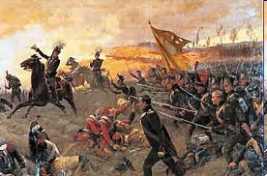
1804. CAR =CARSTVO
1805. bitka kod TRAFALGARA – kontinentalna blokada
prema Engleskoj
ratovi s europskim vladarima
1812. pohod na RUSIJU – poraz, zima

Slide 2
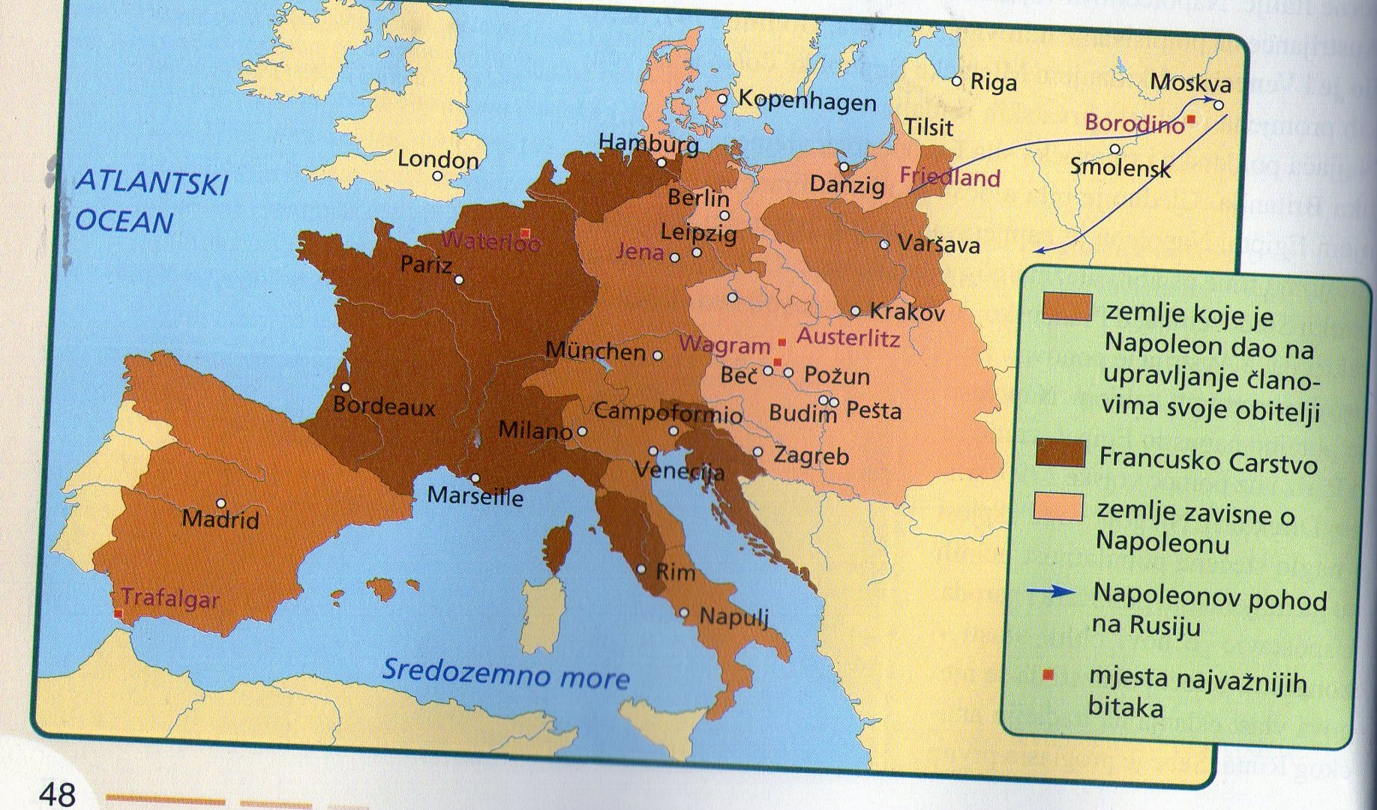

Slide 3
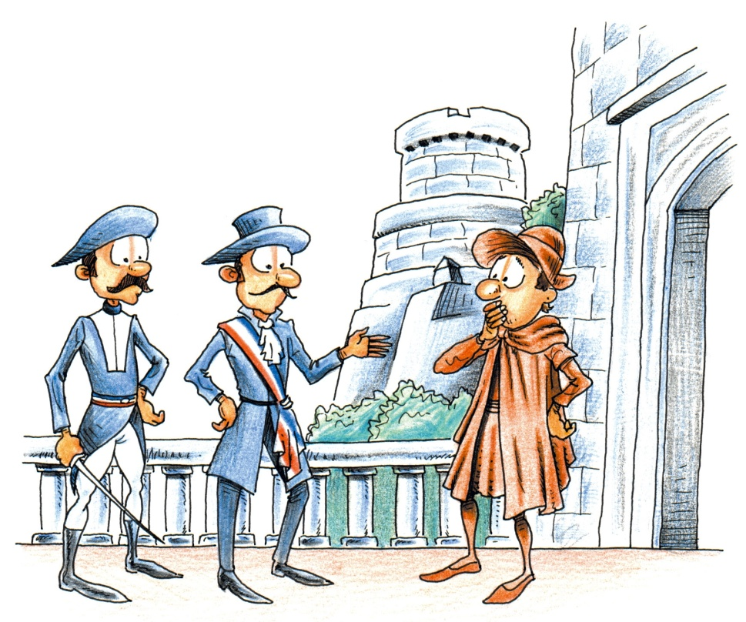
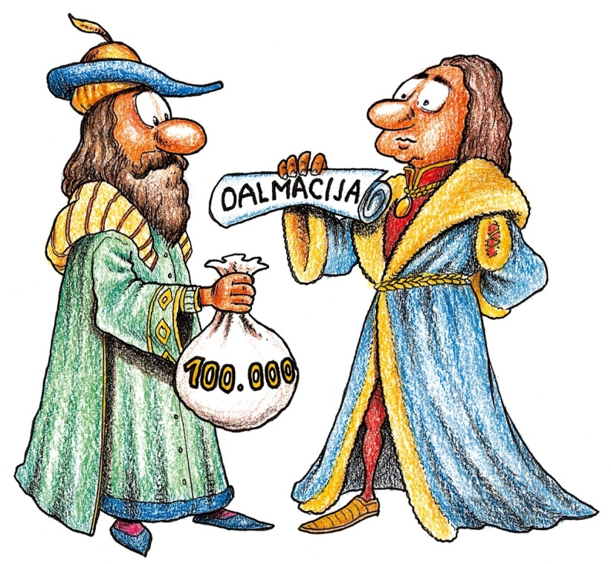
VENECIJA
DUBROVNIK

Slide 4
ILIRSKE PROVINCIJE

Slide 5
Udžbenik str. 53. N
str. 49. i 50.

Slide 8
“ Velika je šteta što maršal nije ostao u Dalmaciji dvije, tri godine duže… “

Slide 9
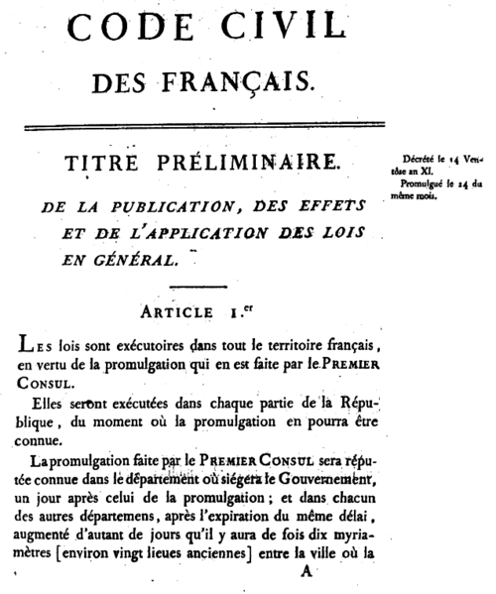
“moja prava slava ne leži u činjenici da sam pobijedio u četrdeset bitaka,
- Waterloo će izbrisati uspomenu na sve moje pobjede, ali moj Građanski zakonik - živjet će vječno. “

Slide 10
NAPOLEONOV
KONJAK

Slide 11
NAPOLEONOV
KOMPLEKS

Slide 12
Ako se na stranicama bilo kojeg trokuta (ABC) naprave jednakostranicni trokuti, bili vanjski ili unutrasnji, tezista tih trokuta grade novi jednakostranicni trokut (LMN)
NAPOLEONOV
TEOREM

Slide 13
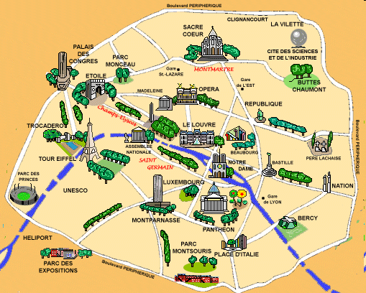
NAPOLEONOV
SLAVOLUK
POBJEDE U PARIZU

Slide 14
BETHOVENOVA 3.
SIMFONIJA

Slide 15
CHAPEOVA
SEMAFORNA LINJA

Slide 16
INTERNET, MERIDIJANI 9. 2006.
NAPOLEONOV KONJAK
NAPOLEONOV KOMPLEKS
NAPOLEONOV TEOREM
SLAVOLUK POBJEDE U PARIZU
BETHOVENOVA TREĆA SIMFONIJA
CHAPPEOVA SEMAFORNA LINIJA

